Slide 1
Prototipo y Reacción de los potenciales usuarios
N-Grama
Juan camilo Bages
Simón Ramírez
Meili Vanegas
Sebastián Valencia

Slide 2
¿Cuál es el problema?
Problema Específico
Los apostadores deportivos realizan apuestas con un grado de incertidumbre muy alto, lo cual es riesgoso para su inversión.
Usuario Específico
Apostadores deportivos (futbol)

Slide 3
¿La solución?
Ofreceremos a nuestros usuarios la posibilidad de acceder a las mejores oportunidades con los principales bookmakers de la web en tiempo real a partir de la predicción de eventos futbolísticos incorporando predictores no convencionales.

Slide 4

Ubicando a nuestros usuarios

Slide 5
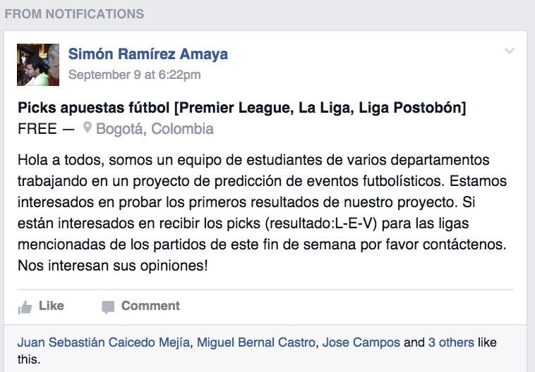
Ubicando a nuestros usuarios

Slide 6
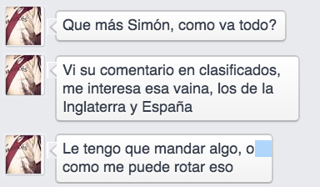
Usuario Interesado 1

Slide 7
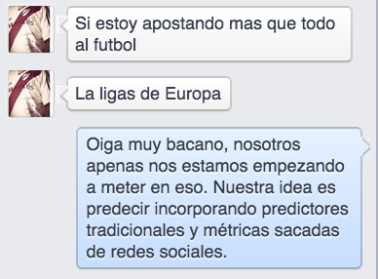
Usuario Interesado 1

Slide 8
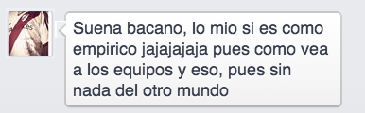
Usuario Interesado 1

Slide 9
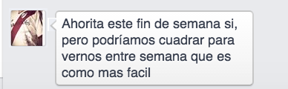
Usuario Interesado 1

Slide 10
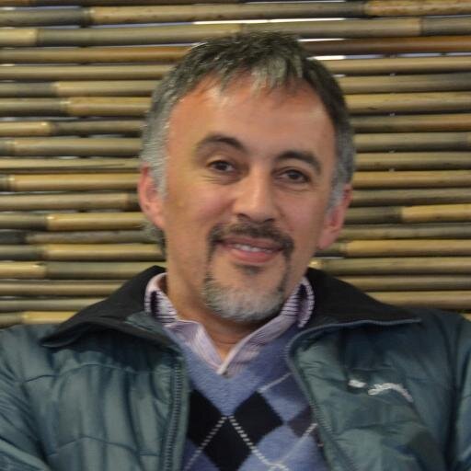
Usuario Interesado 2
“Las apuestas de muchas personas están limitadas por la baja disponibilidad de herramientas profesionales… muchos hinchas apuestan por pasión”.
Juan Pablo Fernandez-Ramirez
Director Pregrado ISIS
Uniandes

Slide 11
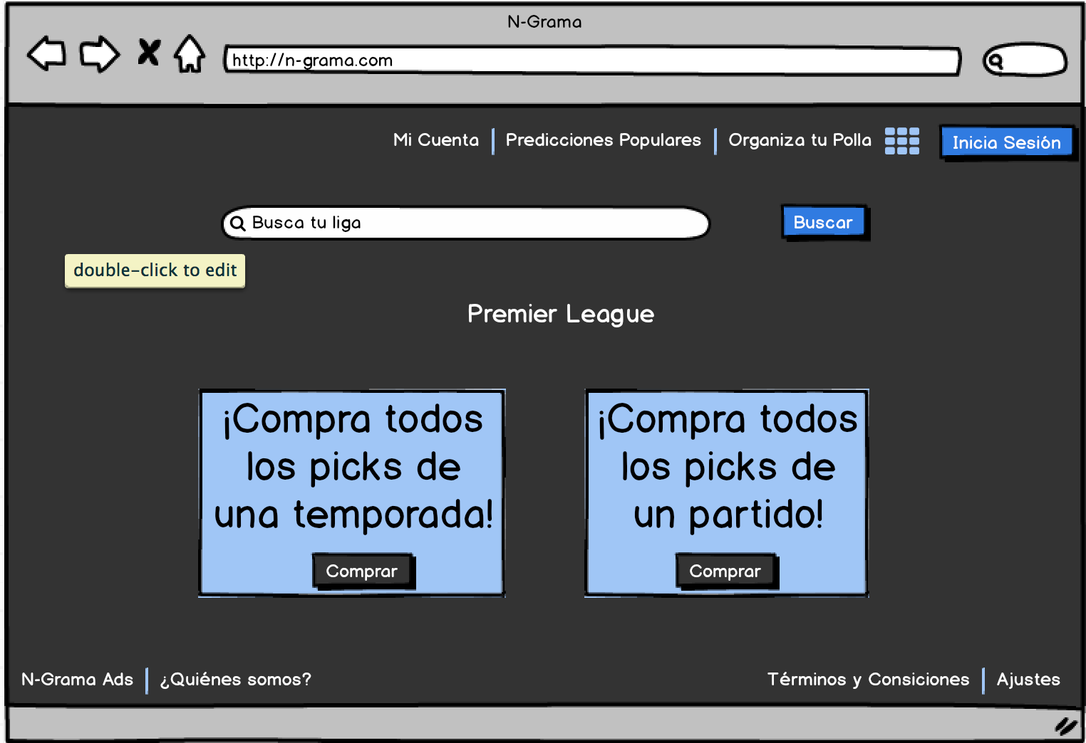
Prototipo

Slide 12
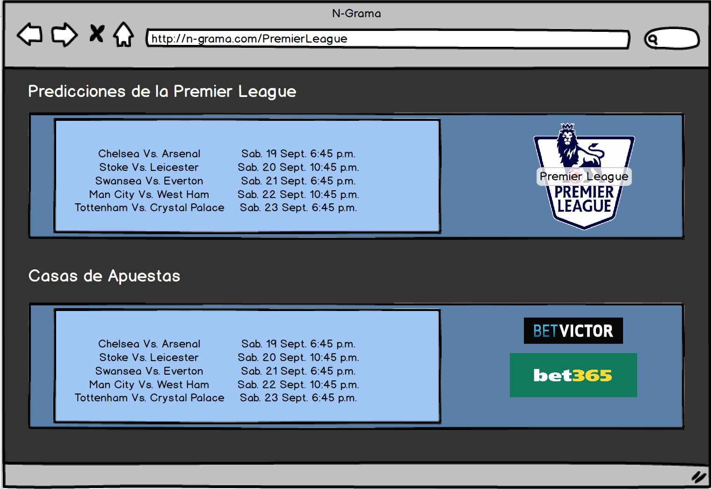
Prototipo

Slide 13
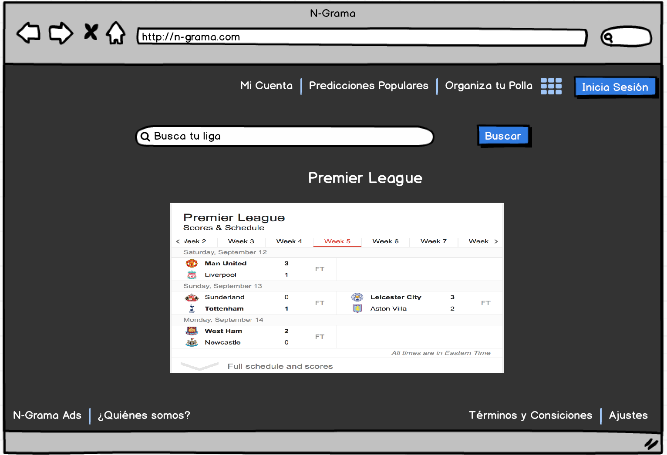
Prototipo

Slide 14
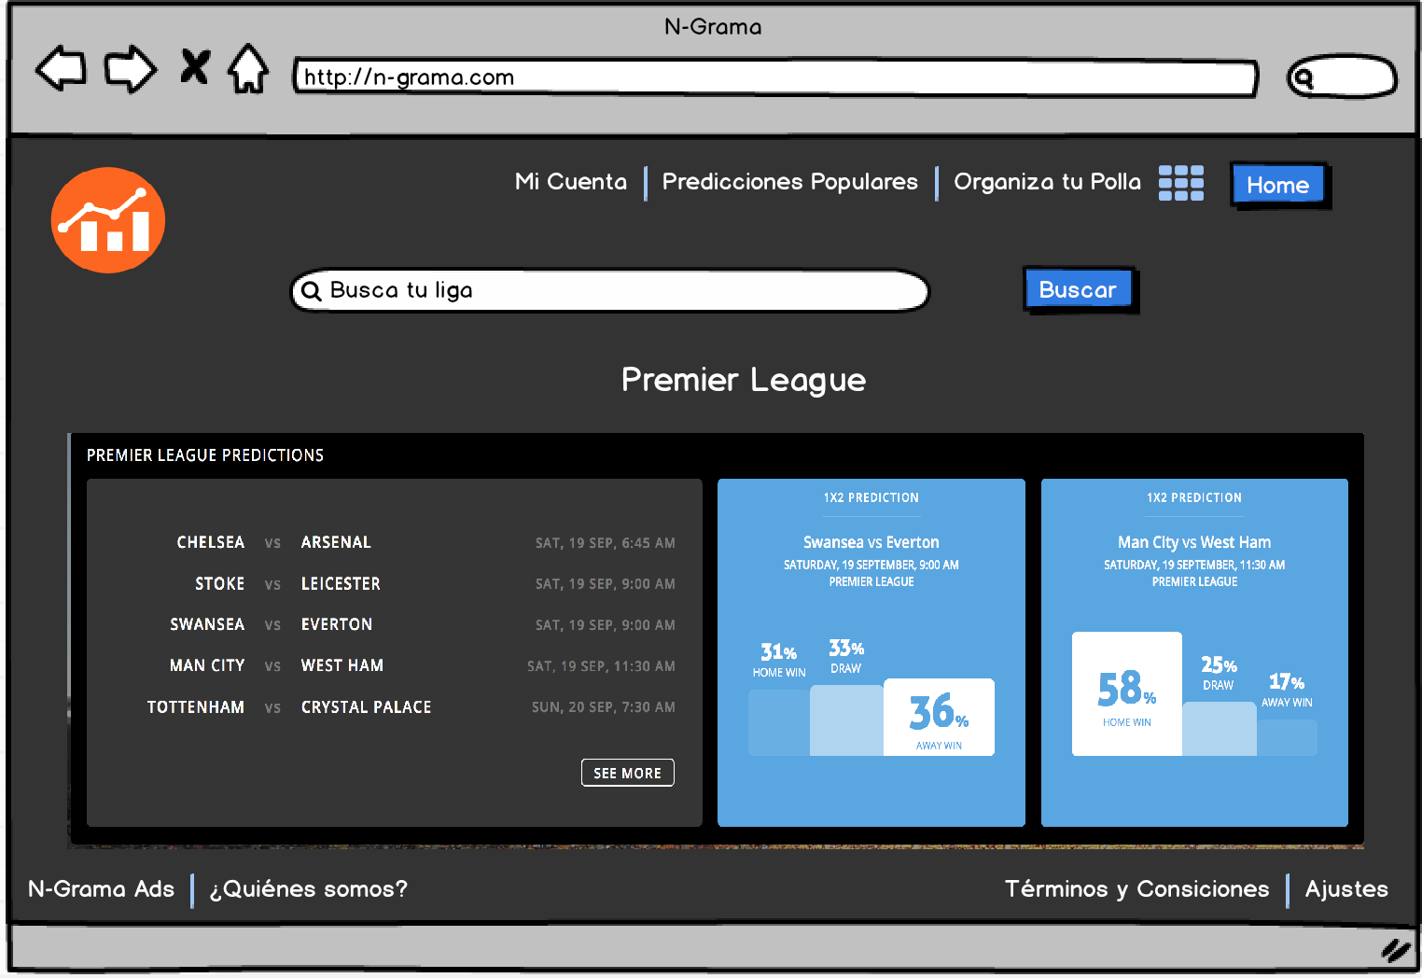
Prototipo

Slide 15
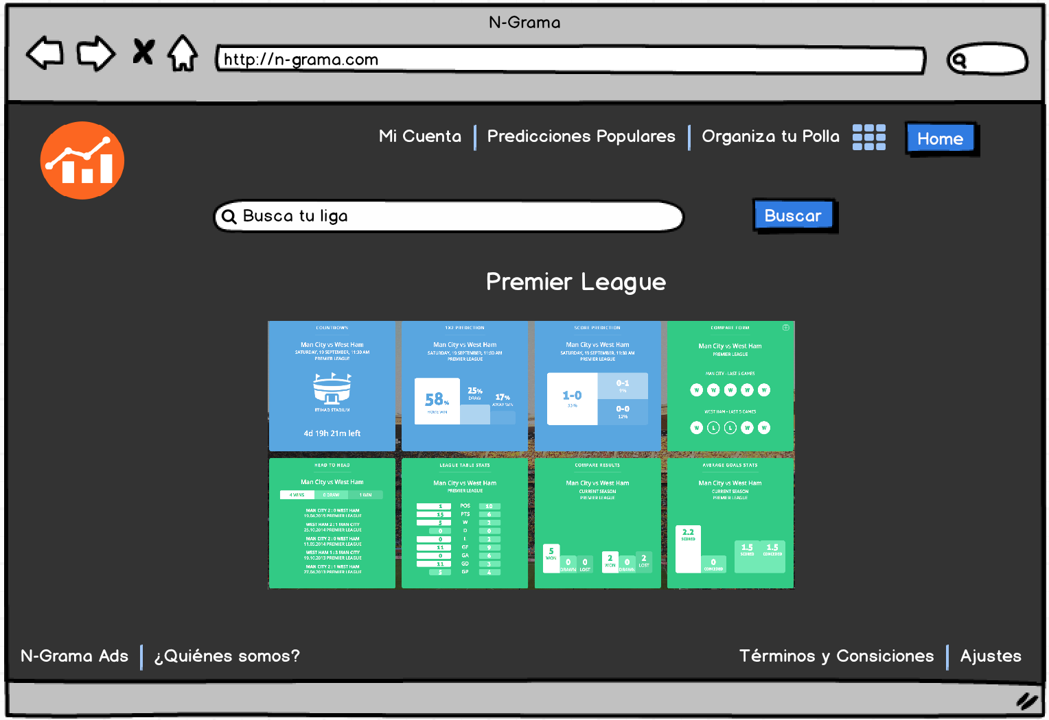
Prototipo

Slide 16
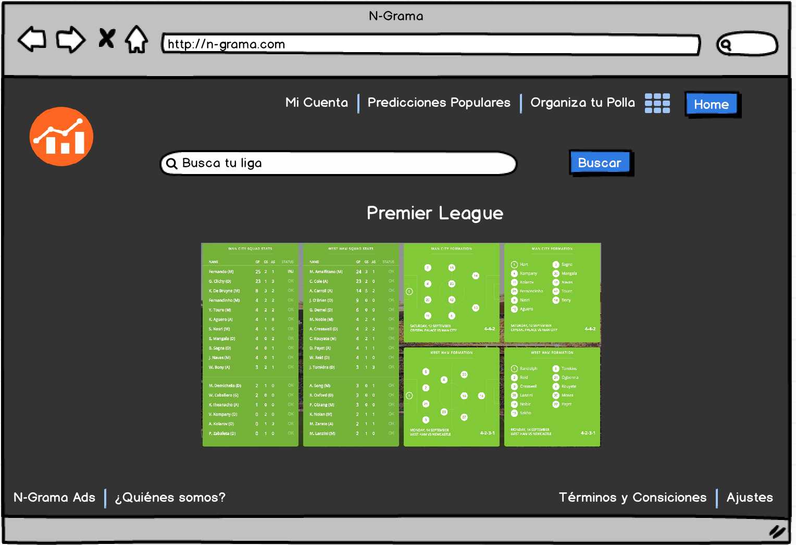
Prototipo

